Slide 1
Modul 4
Penyelesaian Persamaan Linear Serentak

Slide 2

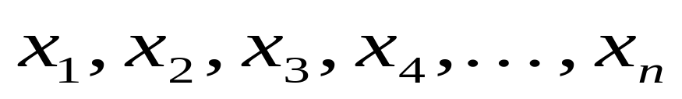


Persamaan Linear Serentak
Persamaan linear serentak dengan variabel bebas

Slide 3
Metode Invers dan Determinan Matriks
Metode penyelesaian persamaan serentak dengan menggunakan matriks invers dan determinan matriks.
Kelebihan metode ini adalah hasil penyelesaiannya merupakan hasil eksak (tepat)

Slide 4
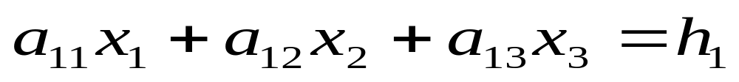
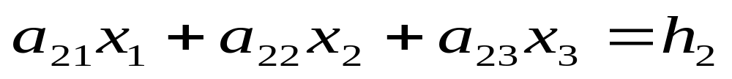
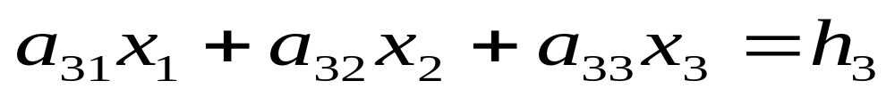
Step Penyelesaian
Jika diketahui persamaan linier

Slide 5
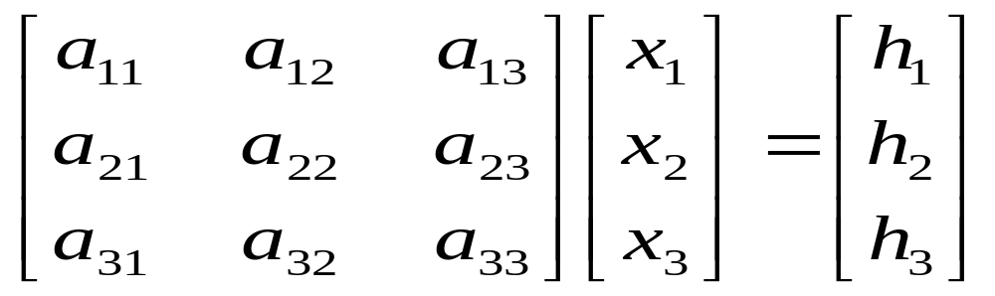

Step Penyelesaian
Langkah pertama = menyusun persamaan serentak dalam bentuk matriks

Slide 6
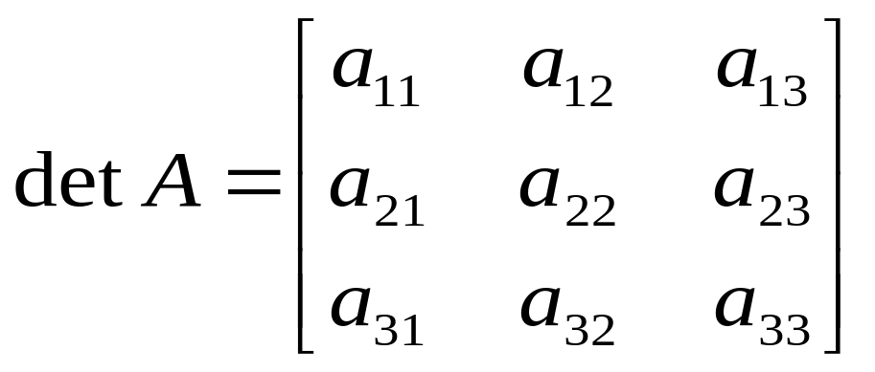
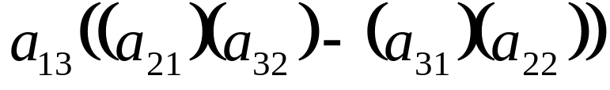
Step Penyelesaian
Langkah kedua : menentukan determinan matriks, adjoint matriks, invers matriks dan variable matriks
Determinan matriks A

Slide 7
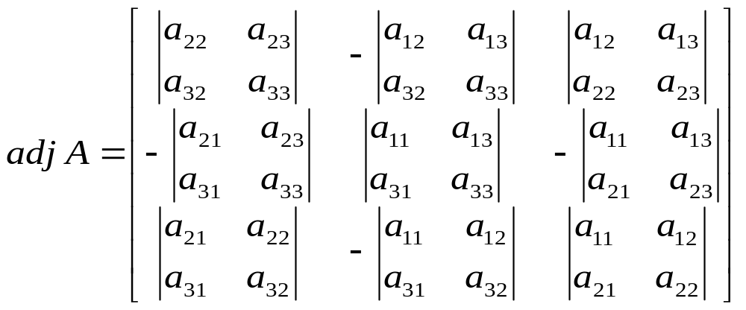
Step Penyelesaian
Adjoint matriks A

Slide 8
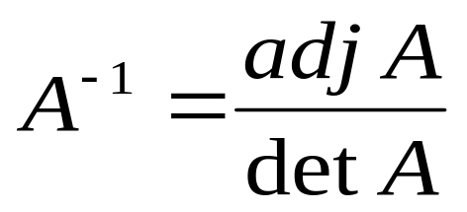
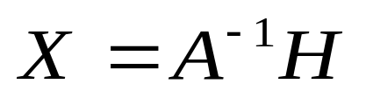
Step Penyelesaian
Invers matriks A
Variable matriks A

Slide 9
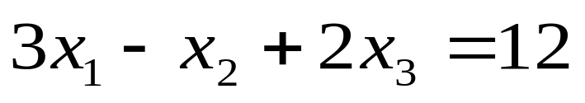
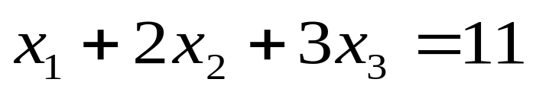
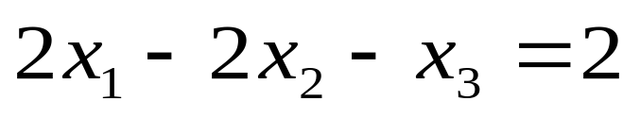
Contoh Soal
Carilah penyelesaian dari persamaan linear serentak dibawah ini dengan metode invers dan determinan matriks

Slide 10
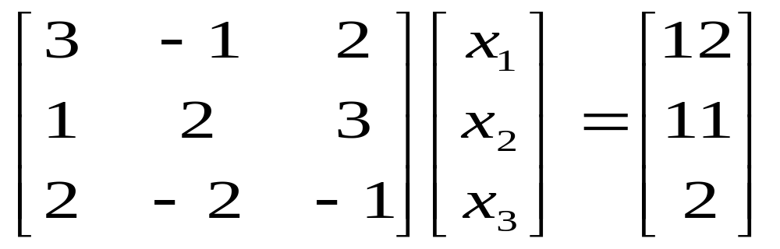
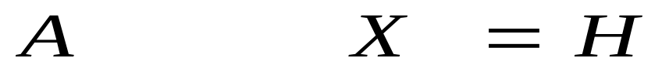
Solusi
Langkah pertama menyusun menjadi matriks koefisien

Slide 11
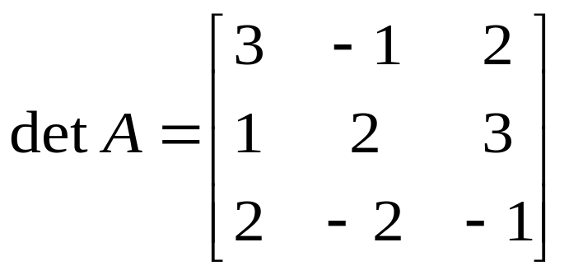
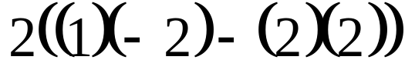

Solusi
Langkah kedua mencari matriks determinan, adjoint matriks, invers matriks dan variable matriks
Determinan dari matriks A

Slide 12
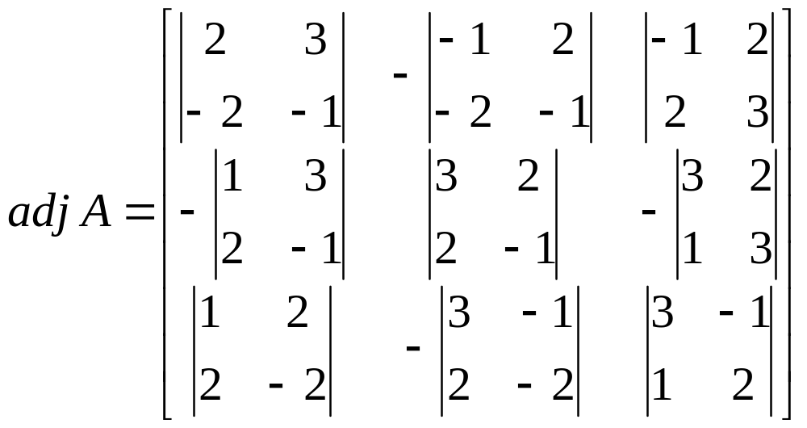
Solusi
Adjoint matriks

Slide 13
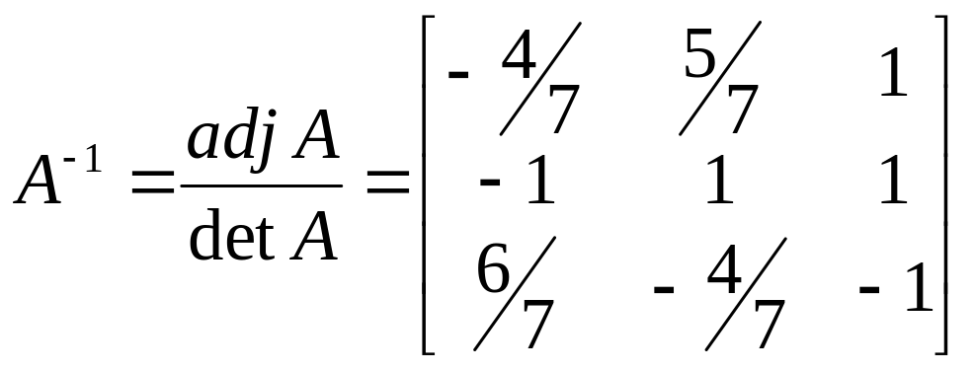
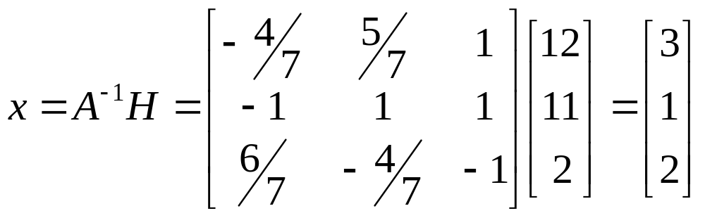
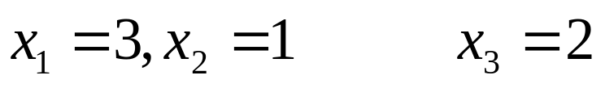
Solusi
Invers matriks
Varibel pada matriks
Penyelesaian => dan

Slide 14
Metode Dekomposisi L-U
Metode penyelesaian dengan membentuk matriks segitiga atas (matriks U) dan matriks segitiga bawah (matriks L) dari matriks koefisien, serta membentuk vektor matriks (matriks H’) dari matriks hasil (matriks H)

Slide 15
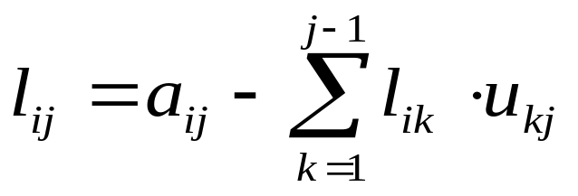
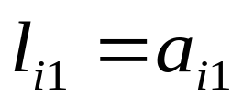
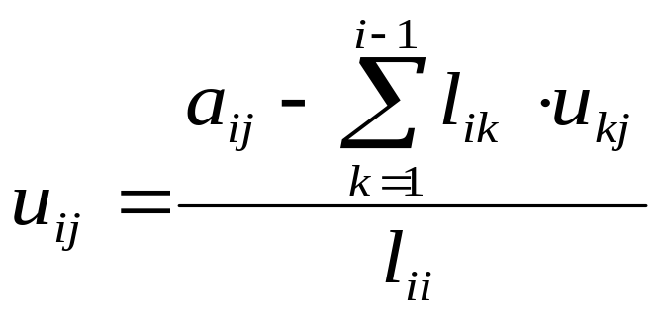
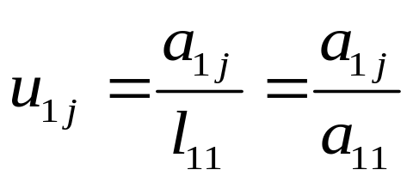
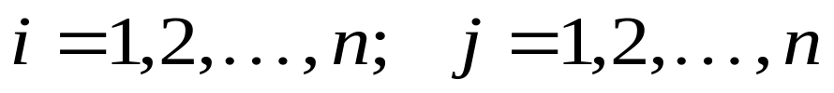
Step Penyelesaian
Langkah pertama membentuk matriks koefisien A, matriks variable x dan matriks hasil H
Langkah kedua mencari matriks segitiga bawah (matriks L) dan matriks segitiga atas (matriks U)

Slide 16
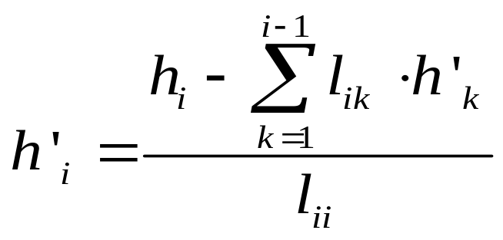
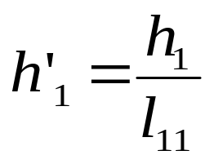
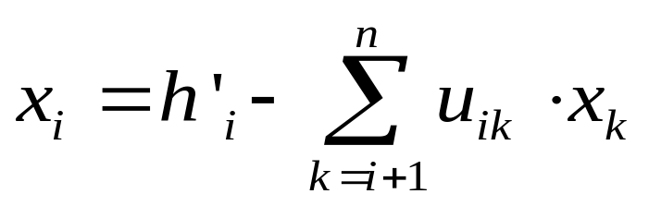
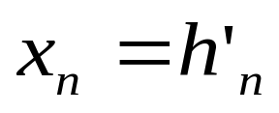
Step Penyelesaian
Mencari vektor matriks (matriks H’) dari matriks hasil
Membentuk augmented matriks (U|H’) dan mencari penyelesaian dengan

Slide 17
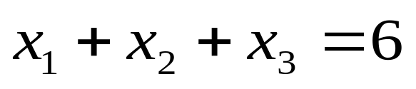
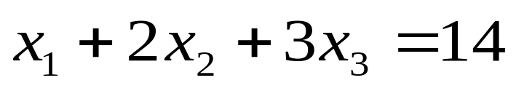
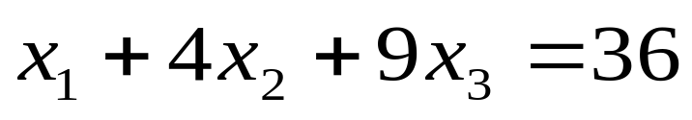
Contoh Soal
Carilah penyelesaian dari persamaan linear serentak dibawah ini dengan metode dekomposisi L-U

Slide 18
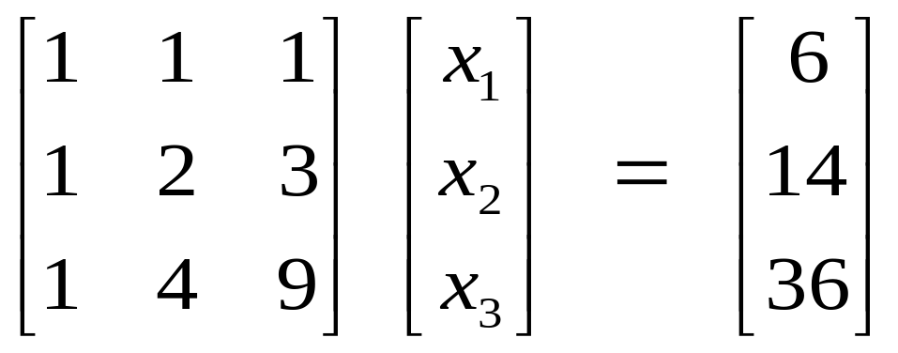
Solusi
Langkah pertama
Membentuk matriks koefisien, matriks variable dan matriks hasil

Slide 19
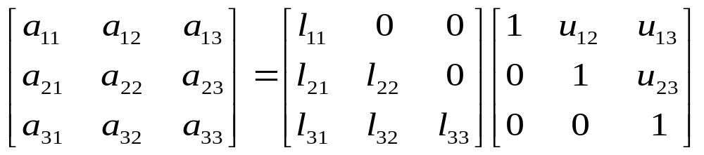
Solusi
Langkah kedua
Mencari matriks L dan U dari matriks koefisien
Diagonal utama matriks U bernilai 1

Slide 20
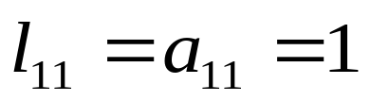
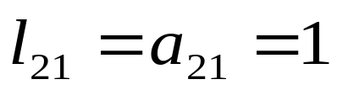
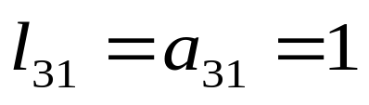
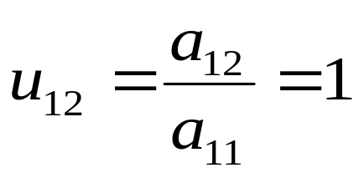

Solusi
Pada j=1, didapatkan
Pada i=1, didapatkan

Slide 21
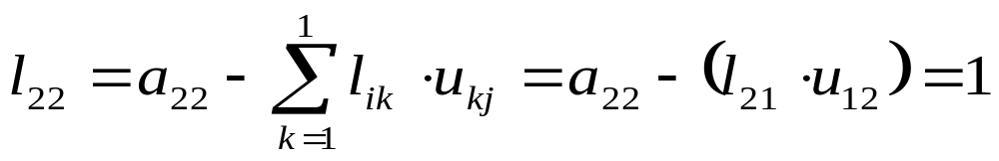
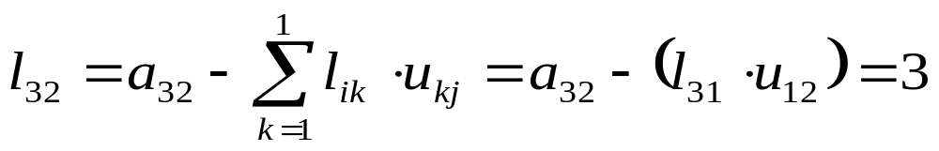
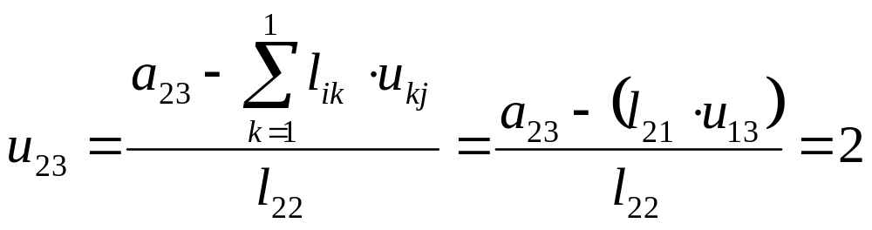
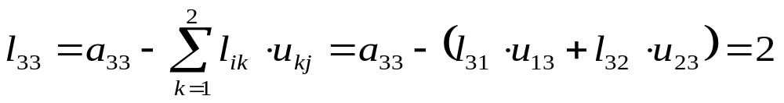
Solusi

Slide 22
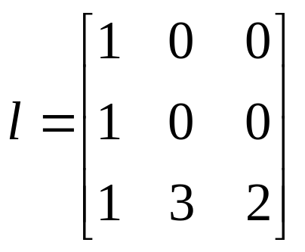
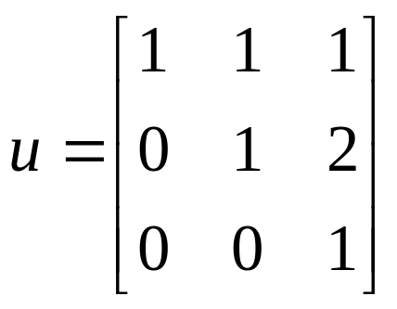
Solusi
Jadi matriks L dan U

Slide 23
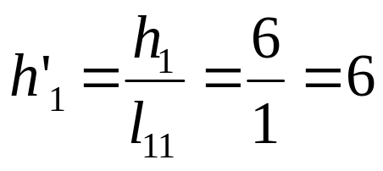
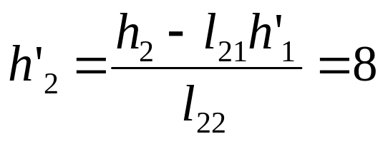
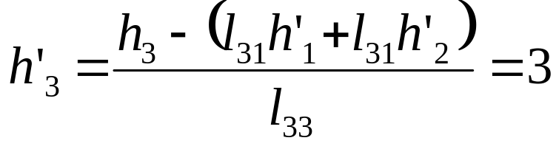
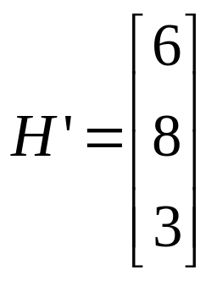
Solusi
Matriks H’ diperoleh
Jadi matriks H’

Slide 24
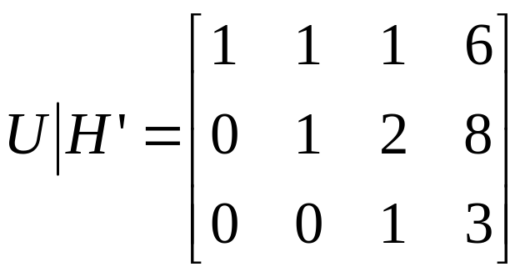



Solusi
Langkah ketiga
Augmented matriks (U|H’) diperoleh
Penyelesaiannya

Slide 25



Metode Iterasi Jakobi
Penyelesaian dengan menggunakan persamaan
Syarat penyelesaian

Slide 26
Step Penyelesaian
Langkah pertama memeriksa susunan dari persamaan apakah sesuai dengan syarat penyelesaian. Jika tidak, ubah susunan persamaan
Langkah kedua menyusun matriks koefisien, matriks variable dan matriks hasil
Langkah ketiga menentukan nilai variable awal, dan melakukan iterasi sesuai dengan persamaan iterasi

Slide 27



Contoh Soal
Carilah penyelesaian dari persamaan linear serentak dibawah ini dengan metode iterasi Jakobi

Slide 28
Solusi
Langkah pertama
Persamaan tidak sesuai dengan syarat sehingga dari
menjadi

Slide 29



Solusi
Langkah kedua
Matriks koefisien A
Matriks variabel
Matriks hasil

Slide 30



Solusi
Langkah ketiga menentukan titik variable x awal, misalnya
Iterasi pertama, n=1

Slide 31




Solusi

Slide 32



Solusi
Iterasi
 | 0 | 0 | 0
1 | 1 | 0.571 | 1.333
2 | 1.095 | 1.095 | 1.048
3 | 0.995 | 1.026 | 0.969
4 | 0.993 | 0.990 | 1.000
5 | 1.002 | 0.998 | 1.004
6 | 1.001 | 1.001 | 1.001
7 | 1.000 | 1.000 | 1.000
8 | 1.000 | 1.000 | 1.000

Slide 33



Latihan
Carilah penyelesaian dari persamaan linear serentak dibawah ini dengan metode iterasi Jakobi

Slide 34



Metode Iterasi Gauss-Siedel
Penyelesaian dengan metode iterasi menggunakan persamaan

Slide 35
Step Penyelesaian
Langkah pertama dan langkah kedua penyelesaian sama dengan metode iterasi Jakobi
Langkah ketiga menentukan titik variable x awal kemudian melakukan iterasi sampai didapatkan variable x yang sama atau hampir sama

Slide 36
Contoh Soal
Carilah penyelesaian dari persamaan linear serentak dibawah ini dengan metode iterasi Gauss-Siedel

Slide 37



Solusi
Langkah pertama dan langkah kedua penyelesaian sama dengan metode iterasi Jakobi
Langkah ketiga menentukan titik variable x awal, misalnya
Iterasi pertama, n=1

Slide 38





Solusi

Slide 39
Solusi
Iterasi
 | 0 | 0 | 0
1 | 1 | 0.741 | 1.032
2 | 1.041 | 1.041 | 0.996
3 | 0.997 | 0.996 | 1.002
4 | 1.001 | 1.000 | 1.000
5 | 1.000 | 1.000 | 1.000
6 | 1.000 | 1.000 | 1.000

Slide 40
Latihan
Carilah penyelesaian dari persamaan linear serentak dibawah ini dengan metode iterasi Gauss Siedel

Slide 41



Tugas
Diketahui persamaan linear serentak
a) Selesaikan dengan metode determinan dan invers matriks

Slide 42



Tugas
b) Selesaikan dengan menggunakan metode determinan & invers matriks, metode dekomposisi L-U, metode iterasi jakobi dan metode Gauss Siedel

